Slide 1
2012/2013
ГИА по истории

Slide 2
Документ, определяющий содержание экзаменационной работы
Федеральный компонент государственного стандарта общего образования (Приказ Минобразования России № 1089 от 05.03.2004 г.).

Slide 3
Познакомиться с новыми документами, регламентирующими разработку ГИА
201З г.:
- кодификатором;
- спецификацией;
- демоверсией,
можно на портале информационной поддержки проекта «Государственная итоговая аттестация»:
http://gia.edu.ru/ , а также на сайте Федерального института педагогических измерений: http://www.fipi.ru.

Slide 4
ГИА по истории 2013 г.

Slide 5
Подходы к отбору содержания и структуры КИМ
Проверка знаний
Курс истории России
Элементы курса всеобщей истории
Проверка умений
Поиск информации в источнике
Работа с исторической картой, схемой
Работа с иллюстративным материалом
Из 69 проверяемых элементов в 46 привлекаются знания по всеобщей истории

Slide 6
Элементы курса всеобщей истории

Slide 7
Структура экзаменационной работы 2013
Части работы | Количество заданий | Максимальный первичный балл | Тип заданий
Часть 1 | 22 | 22 | С выбором ответа
Часть 2 | 8 | 10 | С кратким ответом
Часть 3 | 5 | 12 | С развёрнутым ответом
Итого: | 35 | 44

Slide 8
Распределение заданий по уровням сложности
Уровень сложности заданий | Число заданий | Максимальный первичный балл
Базовый | 26 А1-А22, В4, В8 | 25
Повышенный | 6 В1, В2,В3, В5, В6, В7, С1, С2 | 11
Высокий | 3 С3, С4, С5 | 8
Итого | 35 | 44

Slide 9
Система оценивания заданий
Задания части А; В1,В3, В5, В6, В7, В8 | 1 балл
В2,В4 | нет ошибок -2 балла; 1 ошибка -1 балл; 0 баллов допущены 2 и более ошибки
С1, С2,С4 С3 и С5 | 2 балла, при неполном ответе -1балл 3 балла, при неполном ответе 2 или 1 балл

Slide 10
Шкала пересчёта первичного балла за выполнение экзаменационной работы в отметку по пятибалльной шкале
Отметка по пятибалльной шкале | «2» | «3» | «4» | «5»
Общий балл | 0 – 13 | 14 – 23 | 24 – 34 | 35 – 44

Slide 11
Распределение заданий экзаменационной работы по проверяемому содержанию.
В первой части работы (заданиях А1–А22) представлены задания, относящиеся к одному из четырёх периодов истории:
VIII-XVII вв.
XVIII – начало XX в.
1917-1945 гг.
1945-2011 гг.

Slide 12
Характеристика содержания экзаменационной работы
Выпускнику предлагается четыре варианта ответа, из которых только один правильный.

Slide 13
А14, А15 – задания по истории Великой Отечественной войны;
А9, А19 – знания выдающихся деятелей отечественной истории;
А10, А20 - знания основных фактов истории культуры;
А21 –работа с исторической картой, схемой;
А22 – работа с иллюстративным материалом

Slide 14
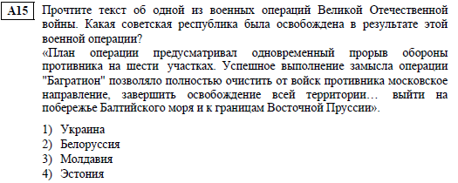
Задания по истории Великой Отечественной войны

Slide 15
Задания на знание выдающихся деятелей отечественной истории

Slide 16
Задания на знание основных фактов истории культуры

Slide 17
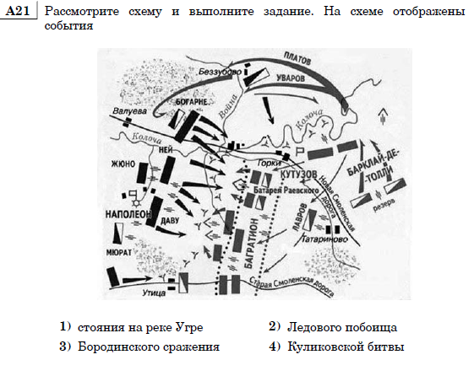
Работа с исторической картой, схемой

Slide 18
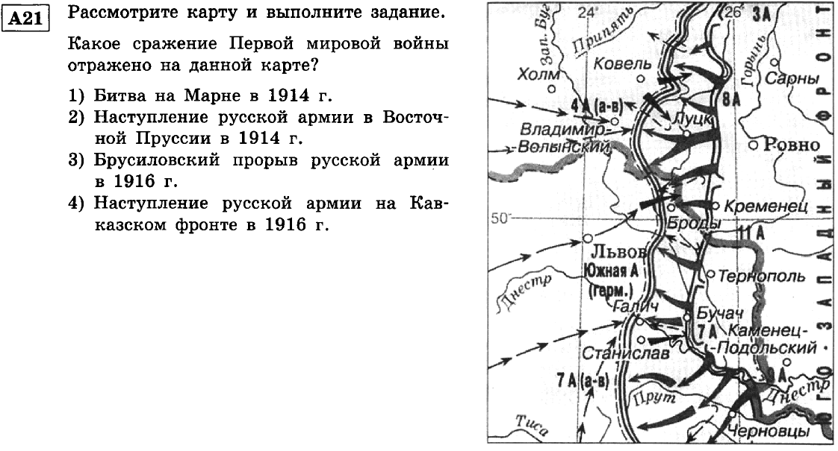
Работа с исторической картой, схемой

Slide 19
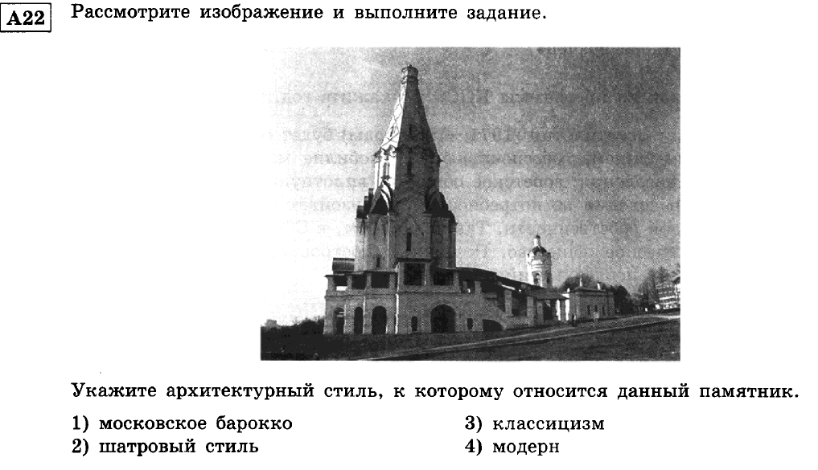
Работа с иллюстративным материалом

Slide 20
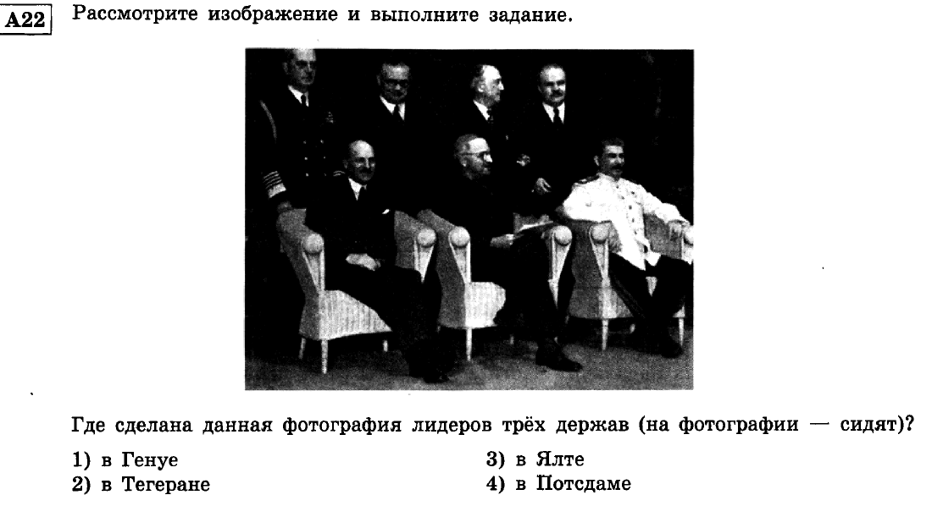
Работа с иллюстративным материалом

Slide 21
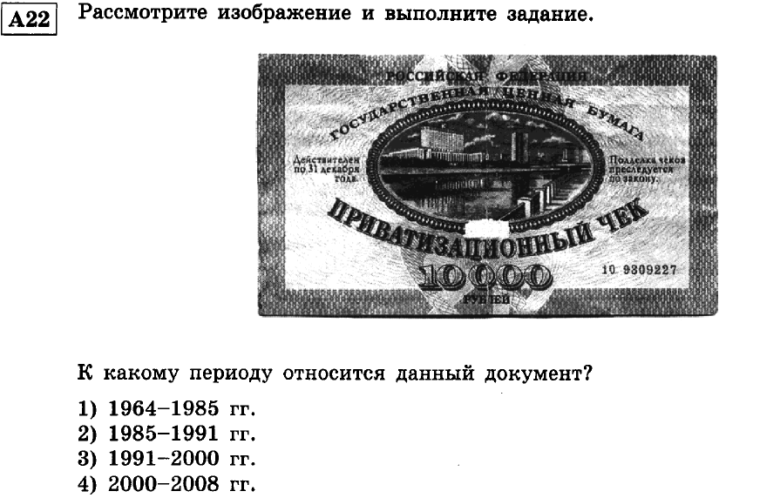
Работа с иллюстративным материалом

Slide 22
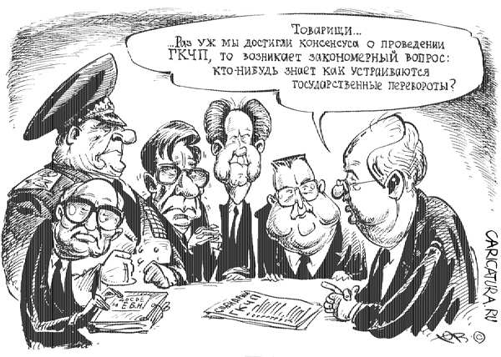
Когда произошло событие связанное с данной карикатурой
1991
2000
1977
1993

Slide 23
В частях 2 и 3 задания направлены на проверку умений и могут относиться к любым периодам истории с VIII в. по 2011 год

Slide 24
Задание В1 направлено на проверку умения устанавливать последовательность событий.

Slide 25
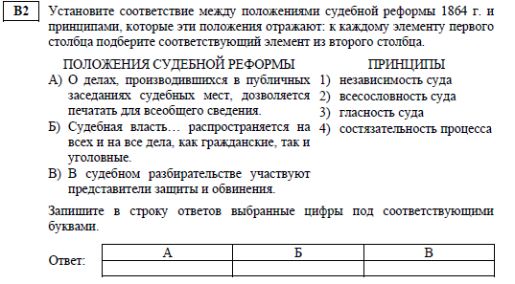
Задание В2 направлено на проверку умения систематизировать историческую информацию (соответствие)

Slide 26
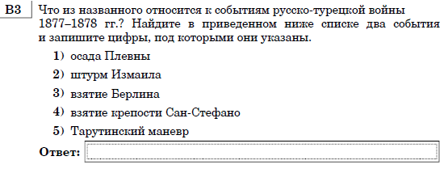
Задание В3 направлено на проверку умения систематизировать историческую информацию (множественный выбор)

Slide 27
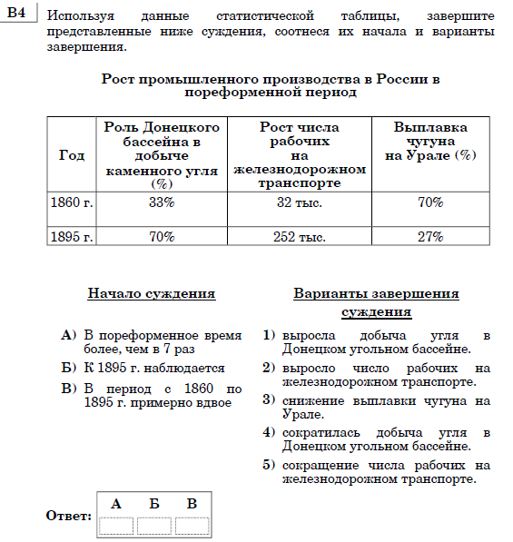
Задание В4 направлено на проверку умения систематизировать факты, понятия

Slide 28
Задание В5 проверяет знание понятий , терминов.

Slide 29
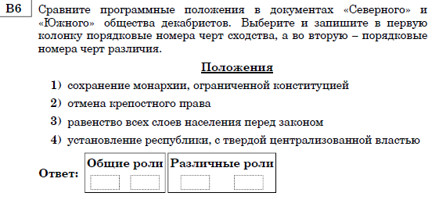
Задание В6 проверяет умение сравнивать исторические события и явления

Slide 30
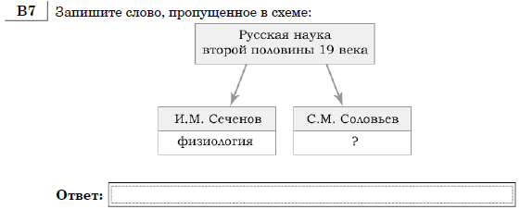
Задание В7 предполагает работу с информацией, представленной в виде схемы.

Slide 31
Задание В8 проверяет знание понятий и терминов путём выявления лишнего термина в данном ряду.

Slide 32
Выполнение заданий с развернутым ответом (Часть С)

Slide 33
Задания повышенного уровня сложности - С1и С2
задания высокого уровня сложности –С3, С4, С5

Slide 34
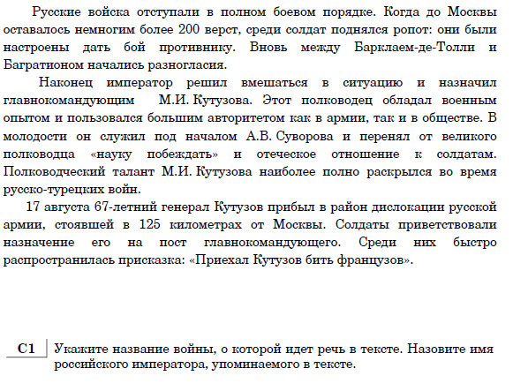
Задание С1 проверяет умение анализировать источник, проводить атрибуцию документа

Slide 35
Задание С2 проверяет умение анализировать источник, проводить логический анализ структуры текста

Slide 36
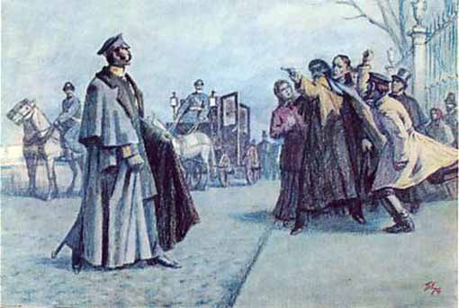
Задание С3 проверяет умение анализировать историческую ситуацию, соотносить общие исторические процессы и отдельные факты.

Slide 37
Задание С4 проверяет умение сравнивать исторические события и явления

Slide 38
Задание С5 предполагает составление плана ответа на заданную тему
План должен содержать не менее трех пунктов, из которых два или более детализированы в подпунктах.

Slide 40
Время выполнения работы
На выполнение экзаменационной работы отводится 180 минут (3 часа).
Примерное время, отводимое на выполнение отдельных заданий, составляет:
1) для каждого задания части 1 – 1–2 минуты;
2) для каждого задания части 2 – 3–10 минут;
3) для каждого задания части 3 – 10–15 минут.

Slide 42
Алгоритм действий эксперта
тщательное ознакомление с текстом задания;
формулирование собственного варианта ответа на вопросы задания с учетом возможных направлений рассуждения, круга фактов, которые могут быть привлечены для ответа и т. п.

Slide 43
Алгоритм действий эксперта
ознакомление с предложенной системой оценивания ответов на конкретные задания с развернутым ответом;
сопоставление собственного варианта ответа с критериями оценивания.

Slide 44
Оценивание заданий
1) необходимо строго следовать предложенным критериям оценивания задания, руководствуясь указанием, какое количество элементов ответа оценивается тем или иным баллом, не пытаясь «додумывать» то, чего нет в реальном ответе экзаменуемого, трактовать в его пользу наличие неправильного ответа и т.д. Следует помнить, что задания с развернутым ответом предназначены в первую очередь для дифференциации выпускников с хорошим уровнем исторической подготовки, поэтому недостаточный по полноте ответ может оцениваться 0 баллов

Slide 45
Оценивание заданий
2) задания части 3 оцениваются в зависимости от полноты и правильности ответа. За выполнение заданий С1, С2, С4 ставится от 0 до 2 баллов, за задания С3 и С5 – от 0 до 3 баллов.
3) допускаются различные формулировки ответа, не искажающие его смысла, – формулировка ответа учащегося может не совпадать с приведенной в примерном ответе, в системе оценивания; формулировка ответа учащегося, отличная от формулировок критериев, но соответствующая им по смыслу, должна засчитываться как верная;

Slide 46
Оценивание заданий
4) элементы ответа, представляющие собой повторение (в виде какой-либо вариации) уже засчитанного элемента, не учитываются при оценивании;
5) оцениваются только те положения ответа, которые соответствуют поставленному вопросу; за ответ, не соответствующий заданию, даже при правильном и развернутом его изложении выставляется 0 баллов (например, если в задании требуется составить план ответа о внутренней политике Петра I, а экзаменуемый составил блестящий план о его внешней политике, он должен быть оценен 0 баллов);

Slide 47
Оценивание заданий
6) не предусматриваются «поощрительные» и «штрафные» баллы за указание большего количества правильных элементов ответа, чем требуется в задании, приведение каких-то подробностей или выражение собственного отношения (которых не требует задание), за хороший почерк, красивое оформление работы и т.д.;
7) допущенные в тексте неточности, если они не связаны с заданным вопросом, не учитываются (например, указанная при ответе неверная фамилия, если в задании не требовалось ее указать);

Slide 48
Оценивание заданий
8) учащийся может выполнять задания в любой последовательности, за её нарушение балл не снижается;
9) эксперт оценивает и засчитывает ответ, если он по ошибке был записан под номером другого задания (например, ответ на задание С4 записан под номером задания С5) и может быть идентифицирован;
10) не предусматривается снижение баллов за орфографические, пунктуационные и другие ошибки в русском языке, допущенные экзаменуемым, кроме случаев, когда ошибки делают невозможным адекватное понимание и оценивание ответа.

